Slide 1









校园流感和支原体感染
预防知识培训
江岸区塔子湖街社区卫生服务中心

Slide 2








1.流感和支原体感染的特点
预防
流感和支原体感染小知识
2.流感和支原体感染的危害
3.流感和支原体感染的治疗
CONTENTS
4.流感和支原体感染的预防

Slide 3





流感和支原体感染的特点

Slide 4

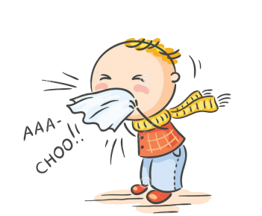
流感和支原体感染的特点
湖北省疾控中心：“监测结果显示，目前我省急性呼吸道疾病的主要病原体为流感病毒、肺炎支原体、鼻病毒和呼吸道合胞病毒等常见病原体，均属已知类型的病原体。”

Slide 5



流感和支原体感染的特点
流行感冒
支原体
感染
普通感冒
甲型流感病毒
乙型流感病毒
肺炎支原体
多种病原体

Slide 6
流感和支原体感染的特点
1.高度变异性：几乎每年都会产生新的毒株，使人群对它失去免疫力。
2.传染性强：流感病毒的传染性极强，传播速度快，主要通过飞沫传播，也可以通过接触污染物体表面传播。
3.致病性强：流感病毒对人体具有强烈的致病性，严重时可引起肺炎、心脏疾病等并发症，甚至危及生命。
4.季节性流行：流感病毒在冷季和暖季均可流行，但冷季更容易引起大流行。
流行感冒
甲型流感病毒
乙型流感病毒

Slide 7
流感和支原体感染的特点
1.耐药性强：在治疗时需要选择大环内酯类抗生素。
2.病程较长：潜伏期较长，2-3周，感染后，患者可能会出现较长时间的咳嗽、低热等症状。
3.传染性强：可以通过飞沫或直接接触传播。
4.易复发：在治疗不彻底或免疫力低下时易复发。
5.没有疫苗：支原体肺炎的免疫应答与常见的细菌感染有所不同。
支原体是一种介于病毒和细菌之间的微生物。它没有细胞壁，能够在人体内独立存活。
支原体
感染
肺炎支原体

Slide 8
流感和支原体感染的特点
1.病原体种类多样：包括多种病毒和细菌，如鼻病毒、呼吸道合胞病毒、腺病毒、副流感病毒、柯萨奇病毒、溶血性链球菌、流感嗜血杆菌、肺炎链球菌、金黄色葡萄球菌等。以病毒为主，种类繁多，但临床症状相似，都以呼吸道症状为主。
2.传染性较弱：主要通过飞沫传播和接触传播，但传播速度和范围相对较小。
3.致病性较轻：感染后，患者通常出现上呼吸道症状，如鼻塞、流涕、咳嗽等，并发症少见。
4.自限性：大多数情况下患者依靠自身免疫力可以在一定时间内康复，不需要特殊治疗。病程一般较短，通常在1周左右。
普通感冒
多种病原体

Slide 9
流感和支原体感染的危害

Slide 10
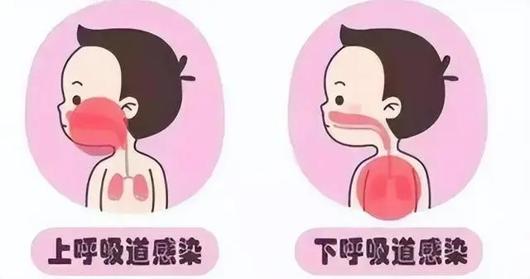
流感和支原体感染的危害

Slide 11
急性呼吸道疾病
流行感冒
支原体感染
普通感冒
传染性强
并发症：肺炎，中耳炎，心肌炎，脑膜炎等。
传染性较强
只有大约3％～10％的支原体感染者发生支原体肺炎。
传染性弱
并发症：少见

Slide 12
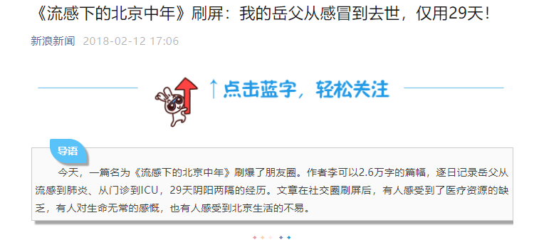
据世界卫生组织估计，全球每年季节性流感发病人数约为10亿，其中约有300万至500万重症病例，导致约29万至65万人死亡。

Slide 13
流感和支原体感染的治疗

Slide 14
流感和支原体感染的治疗
流行感冒
支原体感染
普通感冒
1、高热、寒战、乏力、全身酸痛
2、通常潜伏期1-3天，发病后3-5天可康复
1、咳嗽、发热高低不一、咽痛
2、通常潜伏期2-3周，发病后2-4周可康复
1、鼻塞、流涕、咳嗽、咽痛
2、一般潜伏期1-3天，发病后2-3天可康复

Slide 15

流感和支原体感染的治疗
治疗药物
抗病毒药物（如奥司他韦）以及对症治疗
流行感冒
大环内酯类抗生素（如阿奇霉素）以及对症治疗
支原体感染
普通感冒
对症治疗

Slide 16
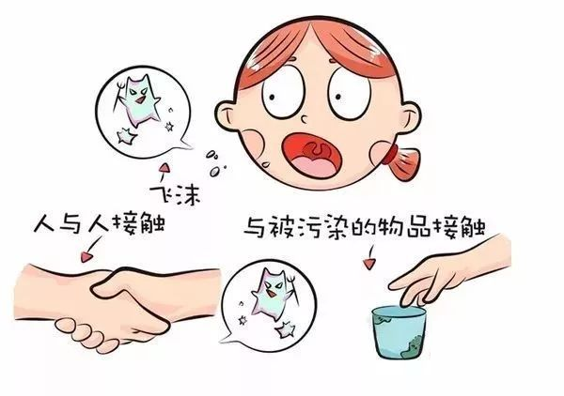
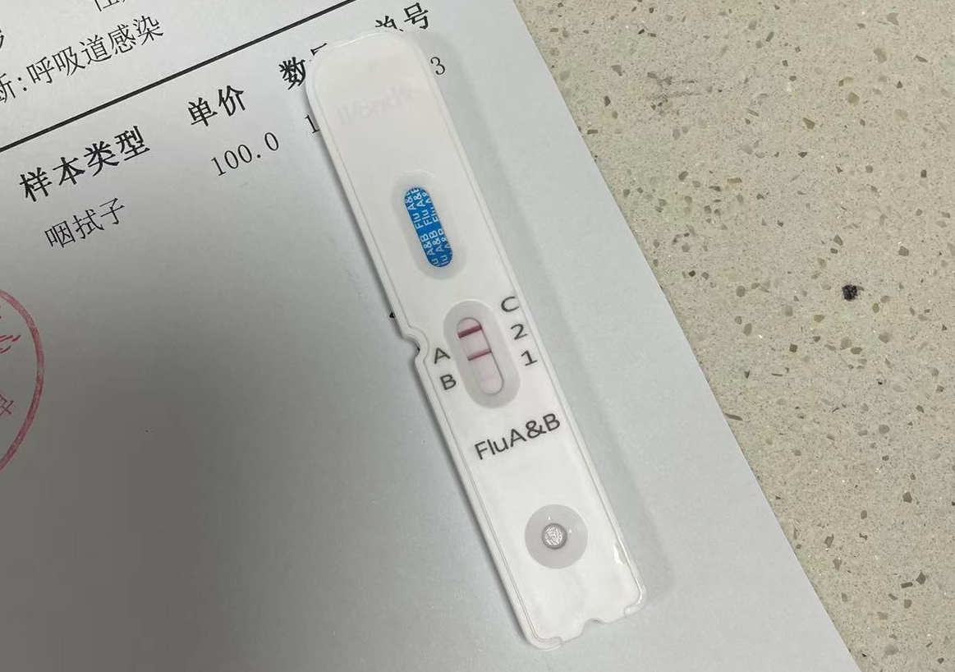
流感和支原体感染的治疗
混合叠加感染
流感混合支原体感染，导致病情恶化或并发症增加。

Slide 17

流感和支原体感染的治疗
及时就诊
1
持续高热＞３天
反应迟钝，长时间刺激方能清醒
2
3
喘息、呼吸困难
4
出现少尿、无尿
5
严重呕吐、腹泻

Slide 18
流感和支原体感染的预防

Slide 19
流感和支原体感染的预防
传播途径
主要通过飞沫传播和接触传播

Slide 20

流感和支原体感染的预防
人群普遍易感，尤其是儿童、老年人、孕妇及免疫力低下者。其中低龄儿童和老年人更容易出现重症。
患有湿症、鼻炎，或者有过敏体质、基础疾病的儿童，更要做好防护。
易感人群

Slide 21
流感和支原体感染的预防
保持营养均衡
不偏食不挑食，营养均衡，增强体质，多吃蔬菜蛋奶，少吃辛辣食物。
少去人群密集地
尽量少去人员密集的场所，去公共场所要戴口罩。
01
02
勤洗手
要养成良好的个人生活习惯，使用肥皂或洗手液并用流动水洗手。
保持空气清新
儿童居家及在校期间要定时开窗通风，保持室内空气清新。
03
04
及时接种疫苗
接种流感疫苗是预防流感最经济、有效的手段，可显著降低患流感和发生严重并发症的风险。
05

Slide 22

流感和支原体感染的预防
肺炎疫苗目前针对的是肺炎链球菌，对肺炎支原体没有预防效果。

Slide 23
流感和支原体感染的预防
接种流感疫苗是预防流感及其并发症的最有效方法之一 。
每年针对不同的流感病毒株，流感疫苗可能都会有所差异。
接种后2-4周左右起效，保护期限一般持续一年。

Slide 24

流感和支原体感染的预防
重点人群优先推荐接种
1. 医务人员：如临床人员、公共卫生人员和卫生检疫人员；
2. 大型活动参加人员和保障人员；
3. 人群聚集场所的脆弱人群及员工：如养老机构、长期护理机构、福利院等；
4. 重点场所人群：如托幼机构、中小学教师和学生，监狱看守所人员等；
5. 其他高风险人群：如 60 岁及以上者、6 月龄～5 岁儿童、慢性病患者、6 月龄以下婴儿的家庭成员和看护人员、孕妇或准备在流感季节怀孕的女性。
《中国流感疫苗预防接种技术指南（2022-2023）》

Slide 25
谢 谢 观 赏
江岸区塔子湖街社区卫生服务中心

